Slide 1
第六单元 生物进化

Slide 2
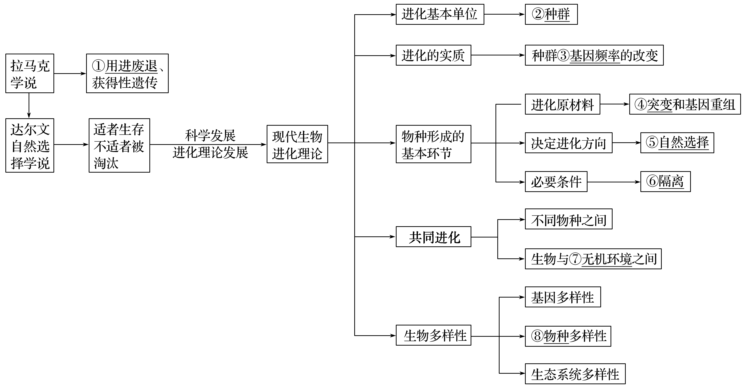

Slide 3
生物有共同祖先的证据

Slide 4
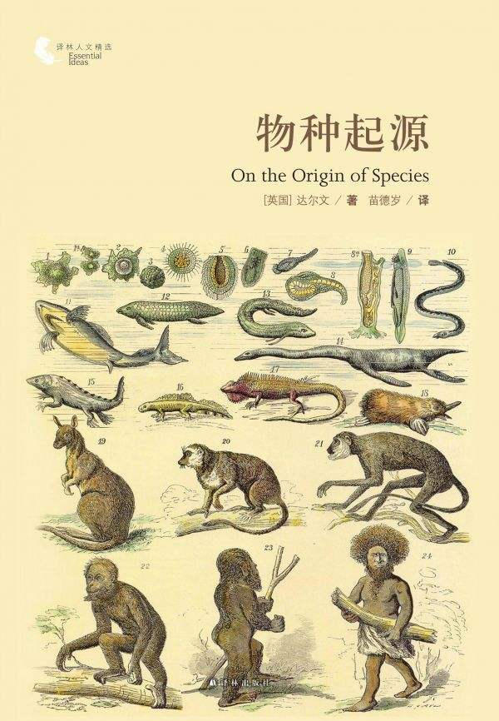
达尔文的生物进化论主要组成：
推翻了神创论的达尔文
达尔文在《物种起源》一书中明确提出：地球上的当今生物都是由共同祖先进化来的，人和猿有共同的祖先。
共同由来学说——地球上所有的生物都是由原始的共同祖先进化而来
自然选择学说——揭示的生物进化的机制，解释了适应的形成和物种形成的原因

Slide 5
一、地层中陈列的证据——化石
1.化石:通过自然作用保存在地层中的古代生物的遗体、遗物或生活痕迹等。
2.化石的作用：利用化石可以确定地球上曾经生活过的生物的种类及其形态、结构、行为等特征。
化石是研究生物进化最直接、最重要的证据。
3.化石分布：沉积岩的地层
地层就像一本书，化石则是书上的文字，记录着地球和生物进化的历史。位置越靠下的地层，形成越早，其中保存的生物化石，年代越久远。

Slide 6
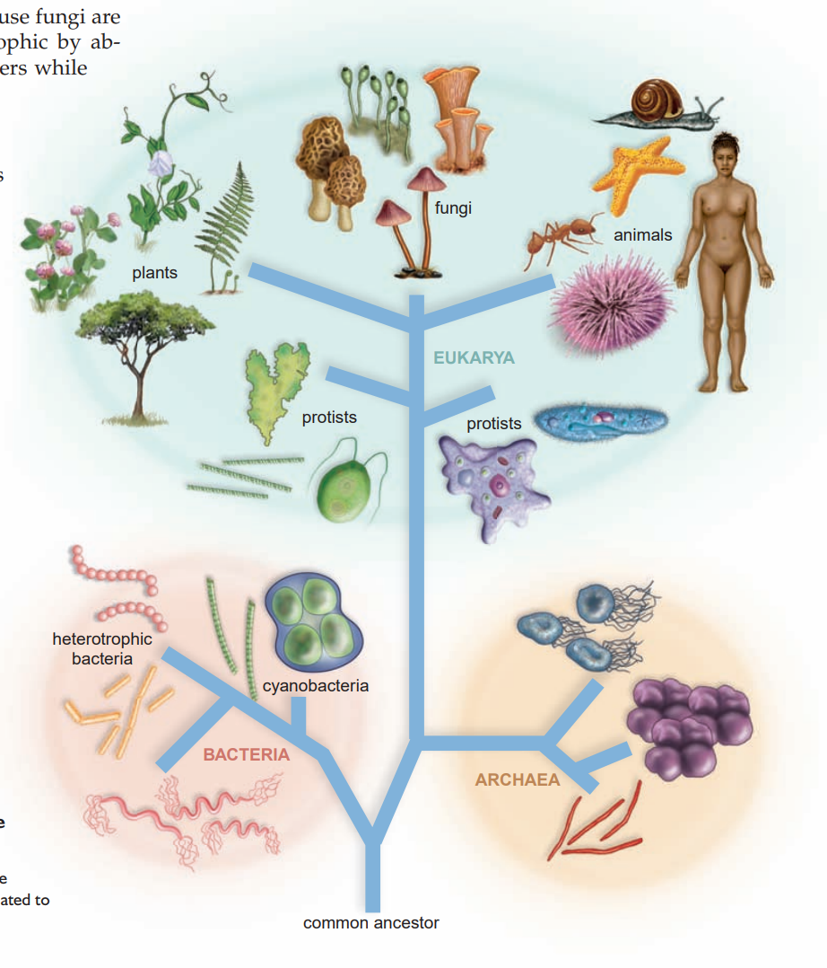
生物是由原始的共同祖先经过漫长的地质年代逐渐进化而来的。生物经历了由简单到复杂、由低等到高等、由水生到陆生的进化顺序。
生物进化不仅在地层中留下了证据，也在当今生物体上留下了许多印迹，这些印迹可以作为的生物进化的佐证。

Slide 7
二、当今生物体上进化的印迹—其他方面的证据
1.比较解剖学证据
2.胚胎学证据
3.细胞和分子水平的证据

Slide 8
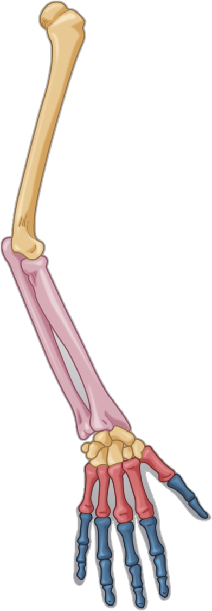
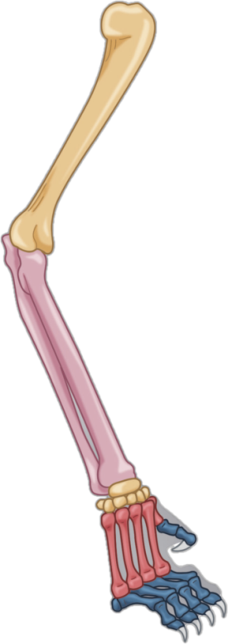
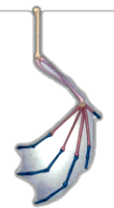

二、当今生物体上的进化印记——其他方面的证据
1.比较解剖学证据：
比较解剖学是研究比较脊椎动物的器官、系统的形态和结构的科学。比较解剖学可以为这些生物是否有共同祖先寻找证据。
肱骨
同源器官
桡骨
尺骨
腕骨
掌骨
指骨
蝙蝠的翼
鲸的鳍
猫的前肢
人的上肢

Slide 9
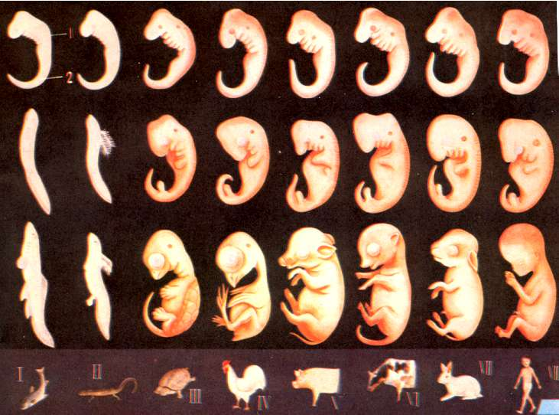
二、当今生物体上的进化印记——其他方面的证据
2.胚胎学证据
胚胎学是指研究动植物胚胎的形成和发育过程的学科。
比较不同动物以及人的胚胎发育过程，也可以看到进化的蛛丝马迹。例如，人的胚胎在发育早起会出现鳃裂和尾，随着发育的进行，人的鳃裂和尾渐渐消失。
这个证据支持了人和其他脊椎动物有共同祖先的观点

Slide 10
二、当今生物体上的进化印记——其他方面的证据
3.细胞和分子水平的证据
细胞学：在光学显微镜水平上研究细胞的化学组成、形态、结构及功能的学科。
分子生物学：从分子水平研究生物大分子的结构与功能从而阐明生命现象本质的科学。
细胞生物学和分子生物学的研究，可以看出截然不同的当今生物之间也有很多相似之处。

Slide 11
二、当今生物体上的进化印记——其他方面的证据
3.细胞和分子水平的证据
从细胞和分子水平看，当今生物有许多共同的特征，比如都有能进行代谢、生长和增殖的细胞，细胞有共同的物质基础和结构基础等，这是对生物有共同祖先这一论点的有力支持。不同生物的DNA和蛋白质等生物大分子的共同点，提示人们当今生物有着共同的原始祖先，其差异的大小则揭示了当今生物种类亲缘关系的远近，以及它们在进化史上出现的顺序。
小结：化石为研究生物进化提供了直接的证据，比较解剖学和胚胎学以及细胞和分子水平的研究，都给生物进化论提供了有力的支持，这些证据互为补充、相互印证，有力地支持了达尔文的共同由来学说。

Slide 12
自然选择与适应的形成

Slide 13
一、适应的普遍性和相对性
1.适应的概念(两方面含义）
(1)生物的形态结构适合于完成一定的功能。
(2)生物的形态结构及其功能适合于该生物在一定的环境中生存和繁殖。
2.适应的特性
(1)普遍性：适应是普遍存在的，所有的生物都具有适应环境的特征。
(2)相对性：适应是针对一定的环境条件而言的，是一种暂时的现象。

Slide 14
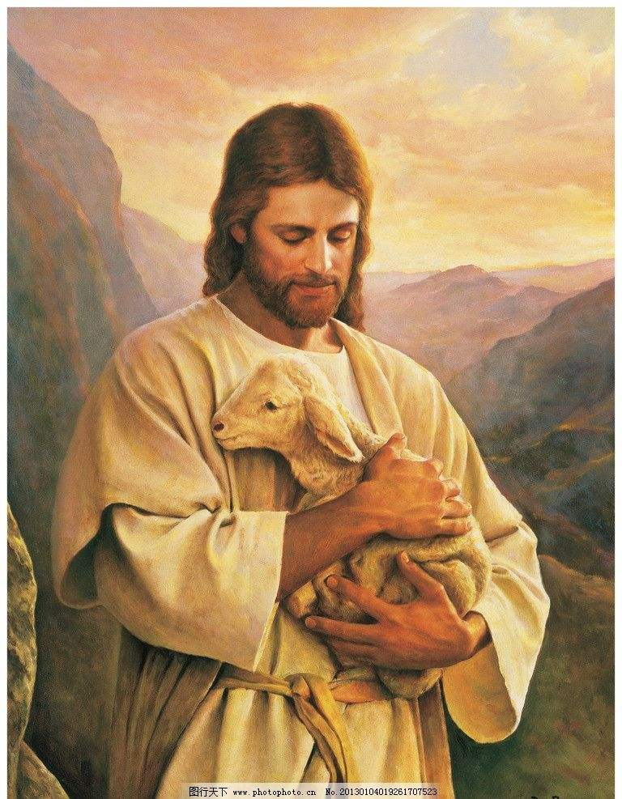
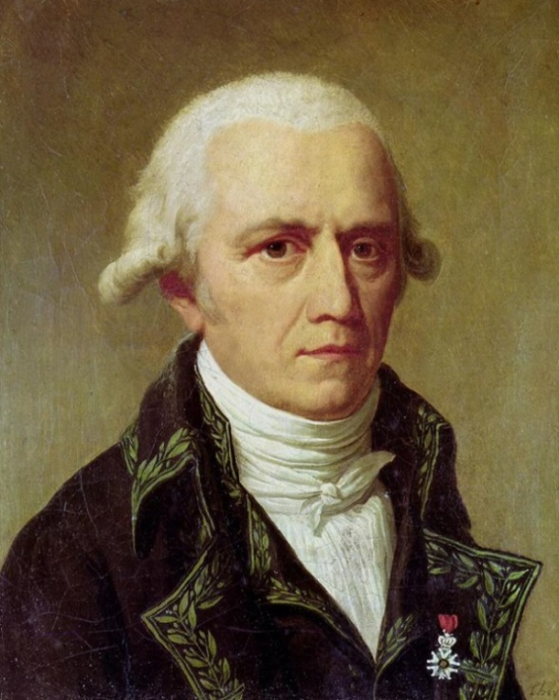
二、适应是自然选择的结果
各种生物的适应性特征是如何形成的呢？
各种生物的适应性特征并不是自古以来都是如此的，而是在进化过程中逐渐形成的
各种生物都是自古以来就如此的
耶稣
（公元前4——公元30）
拉马克
1744-1829
神创论
拉马克的进化学说
彻底否定了物种不变论

Slide 15
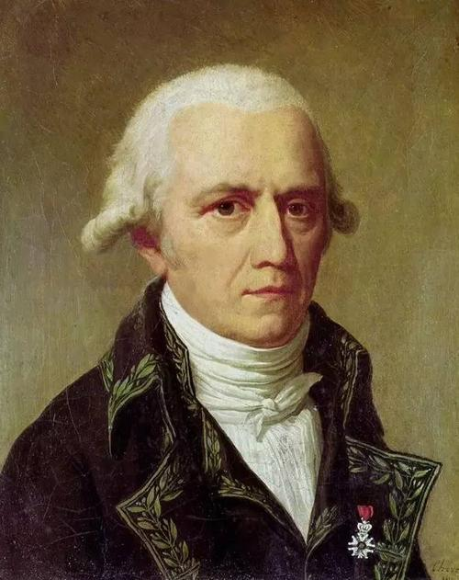
二、适应是自然选择的结果
1．拉马克的进化学说
1）主要观点
(1)生物来源：不是神造的，是由更古老的生物进化来的。
(2)进化顺序：由低等到高等。
(3)进化原因：用进废退和获得性遗传。
用进废退：器官越用越发达，废而不用就会造成形态上的退化；
获得性遗传：这些因用进废退而获得的性状是可以遗传给后代的。
用进废退和获得性遗传是拉马克用来解释生物进化的主要原因

Slide 16
二、适应是自然选择的结果
1．拉马克的进化学说
2）历史贡献
拉马克提出的进化学说在当时是有进步意义的，历史上第一个系统地提出了进化理论的学者。
3）局限性
他对适应形成的解释是肤浅的，未被人们普遍接受。
拉马克提出的用进废退和获得性遗传的观点缺少科学证据的支持。拉马克过于强调环境的变化直接导致物种的改变，实际上环境的变化如果未引起遗传物质的改变，就不会使生物产生可遗传的变异。

Slide 17
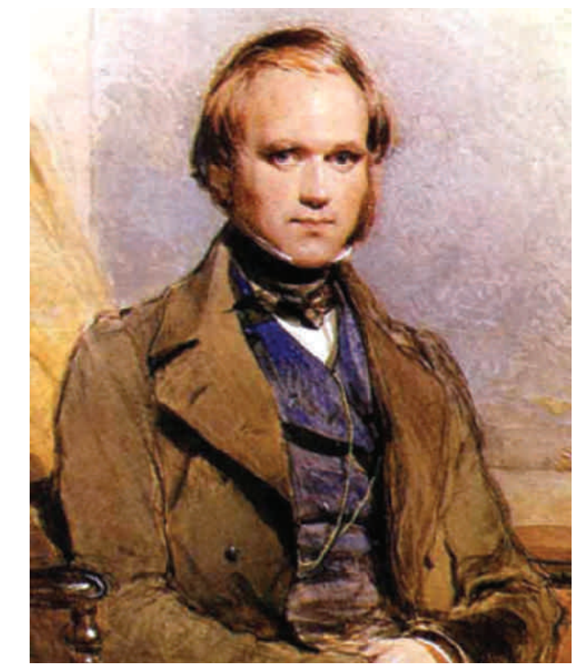
二、适应是自然选择的结果
2.达尔文的自然选择学说
达尔文提出的自然选择学说，对生物的进化和适应的形成做出了合理的解释，他认为适应的来源是可遗传的变异，适应是自然选择的结果。
达尔文
1809.2.12-1882.4.19

Slide 18
二、适应是自然选择的结果
2.达尔文的自然选择学说
适者生存（结果）
事实1：生物都有过度繁殖的倾向(基础)
推论1：个体间存在着生存斗争(动力)
推论2：具有有利变异的个体，生存并留下后代的机会多
事实4：个体间普遍存在差异(变异)
事实2：物种内的个体数能保持稳定
推论3：有利变异逐代积累，生物不断进化出新类型
事实5：许多变异是可能遗传的
事实3：资源是有限的
遗传变异（内因）
结论：适应是自然选择的结果

Slide 19
二、适应是自然选择的结果
3.自然选择学说的进步意义
自然选择学说的进步意义：
①合理地解释了生物进化的原因，使生物学第一次摆脱了神学
的束缚，走上了科学的轨道。
②揭示了生物界的统一性是由于所有的生物都有共同的祖先。
③科学地解释了生物的多样性和适应性是进化的结果。
自然选择学说的局限性：
①对遗传和变异的认识还局限于性状水平。
②对于遗传和变异的本质，未做出科学的解释。

Slide 20
二、适应是自然选择的结果
4.达尔文以后进化理论的发展
性状水平深入到基因（分子）水平认识到了遗传和变异的本质
以个体为单位深入到以种群为单位，形成以自然选择学说为核心的现代生物进化理论

Slide 21
种群基因组成的变化与物种形成

Slide 22
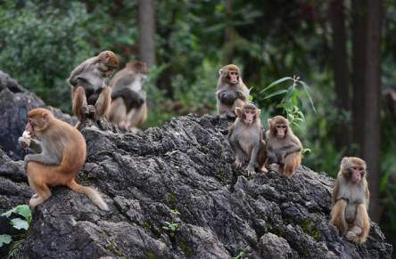
一、种群和种群基因库
1.种群
生活在一定区域的同种生物全部个体的集合叫作种群。
（1）对种群概念的理解：
①两个要素：“同种”和“全部”
②两个条件：“时间”和“空间”
③两个基本单位：“生物繁殖的基本单位”和“生物进化的基本单位”
种群中的个体并不是机械地集合在一起，而是彼此可以交配实现基因交流，并通过繁殖将各自的基因遗传给后代。

Slide 23
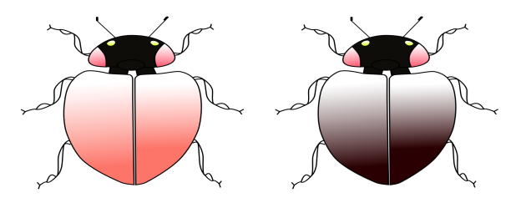




一、种群和种群基因库
2.种群基因库(gene pool)
定义：一个种群中全部个体所含有的全部基因。
A
a
a
A
a
a
a
a
a
A
A
a
a
a
A
a
某昆虫决定翅色的基因频率
大小：种群中基因总数越多，基因库越大，与基因种类无关。

Slide 24
一、种群和种群基因库
3.基因频率
在一个种群基因库中，某个基因占全部等位基因数的比值
A
a
a
A
a
a
a
a
a
A
某昆虫决定翅色的基因频率
A
a
a
a
A
a
某基因的数目
基因频率=
×100%
该基因的等位基因的总数

Slide 25
有关基因频率的计算
基因
常染色体基因
性染色体基因
计算类型
基因型计算基因频率
基因型频率计算基因频率

Slide 26
常染色体遗传方面的基因频率计算
根据基因型计算基因频率
例1:如某昆虫种群中决定翅色为绿色的基因为A，决定翅色为褐色的基因为a，从种群中随机抽出100个个体，测知基因型为AA、Aa和aa的个体分别是30、60和10个。那么A和a的基因频率是多少?
解:
A基因的基因频率为:
2×AA＋Aa
A%=
×100%
= 60%
2(AA＋Aa＋aa)
a基因的基因频率为：
2×aa＋Aa
a%=
×100%
= 40%
2(AA＋Aa＋aa)

Slide 27
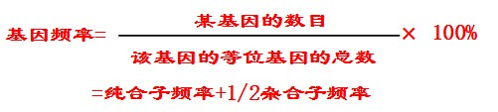
常染色体遗传方面的基因频率计算
根据基因型频率计算基因频率
例2：已知AA％=30％，Aa％=60％，aa％=10％。则A、a基因的频率分别是多少?
假设种群个体总数为100，则基因型为AA、Aa、aa的个体数分别为30、60、10
2×AA＋Aa
A%=
×100%
= 60%
2(AA＋Aa＋aa)
2×aa＋Aa
a%=
×100%
= 40%
2(AA＋Aa＋aa)

Slide 28
例3：在某一个种群中，已调查得知，隐性性状者（等位基因用A、a表示）占16%，那么该种群的AA、Aa基因型个体出现的概率分别为：
A.0.36、0.48 B.0.36、0.24 C.0.16、0.48 D.0.48、0.36

Slide 29
遗传平衡定律也称哈代－温伯格定律
其主要内容是指：在理想状态下，各等位基因的频率和等位基因的基因型频率在遗传中是稳定不变的，即保持着基因平衡。
该理想状态要满足5个条件
1 .种群足够大2.种群中个体间可以随机交配并产生后代3.无迁入迁出（遗传漂变）4.没有突变5.没有自然选择
此时各基因频率和各基因型频率存在如下等式关系并且保持不变
若种群中一等位基因为A和a，设p为A的基因频率，q为a的基因频率，
(p＋q)＝A%+a%=1，
则（p+q）²=p²+2pq+q² ＝1。
又因为在一种群中，AA%+Aa%+aa%=1；
所以p²＝AA%=A%×A%，为AA的基因型频率；
q²＝aa%=a%×a%，为aa的基因型频率；
即：2pq＝Aa%＝2×A%×a%，为Aa的基因型频率。

Slide 30
在实际中，这样的理想条件是不存在的：
第一：足够大的种群是不存在，所以实际中子代和亲代的基因频率就会有差异。
第二：基因突变每时每刻都有可能发生。虽然每一个基因突变的频率很低很低，但一个种群中有很多很多的基因，所以基因的实际突变数是较大的，而且经过代代的遗传基因突变必然对种群的基因频率产生影响，使基因的频率发生改变。如由a突变成A的数或a突变成其它复等位基因的数相对较大，则a的基因频率将越来越小。

Slide 31
第三：种群中充分的随机交配也是不现实的，也就是说不同基因型的卵细胞和精子结合的机会不会是均等的。例如，在生殖季节，为了争夺异性配偶，雄性海象之间要进行激烈而又残酷的竞争，争斗的最后结果常常是强大的一方占有二三十个雌性海象，由于竞争失败，有的雄性海象没有任何的交配机会。假设其它条件不变，在生殖季节里，如果竞争力强的雄性海象个体基因型大多数是AA，而竞争失败的雄性海象个体的基因型大多数是aa（可能是由于本身基因型的关系，而导致性状上的差异），那么A的基因频率将越来越大。

Slide 32
第四：由于各种原因，种群中有的个体会迁出，有的同种的外来个体会迁入该种群，使种群中各种基因型的比例发生变化，而导致种群基因频率的改变 。
第五：在自然界中，自然选择是不可抗拒的，始终对种群发挥作用。如基因型为aa的个体由于本身基因的原因，在特定的环境条件下，而导致性状缺陷，不能适应变化了的环境，在自然选择中处于不利地位，则a的基因频率也会越来越小
因此，种群基因频率的改变是客观的。

Slide 33
亲代和子代之间基因频率的差异可能是微妙的，但经过代代的遗传，当这一差异由量变达到质变时，该种群就渐变成另外一个不同的种群了。所以从理论上分析，种群基因频率的改变是不可避免的，生物的进化是必然的。
从上面的分析可知，引起种群基因频率改变的因素是：基因突变、基因重组、迁出迁入率和自然选择。
生物进化的实质就是种群基因频率发生变化的过程。
遗传平衡在自然状态下是无法达到的，但在一个足够大的种群中，如果个体间是自由交配的且没有明显的自然选择的话，我们往往近似地看作符合遗传平衡。
如人类种群、果蝇种群等比较大的群体中，一些单基因性状的遗传是可以应用遗传平衡定律的。

Slide 34
例3：在某一个种群中，已调查得知，隐性性状者（等位基因用A、a表示）占16%，那么该种群的AA、Aa基因型个体出现的概率分别为：
A.0.36、0.48 B.0.36、0.24 C.0.16、0.48 D.0.48、0.36
【解析】
第一步已知隐性性状者即aa的基因型频率为16%，那么a基因的频率为0.4、A的基因频率为1-0.4=0.6。
第二步将其看作在理想的状态下，运用遗传平衡公式进行计算：AA%=A%×A%=0.6×0.6=0.36；Aa%=2×A%×a%=2×0.6×0.4=0.48
答案为A

Slide 35
例4：某地区每10000人中有一个白化病患者，求该地区一对正常夫妇生下一个白化病孩子的几率?
题解:
已知aa=q2=0.01%
则,a的基因频率q=1%
根据(p+q=1),可得出A的基因频率p=1－q=99%
纯合体AA的基因频率=p2=99%×99%=98.01%
杂合体Aa的基因频率=2Pq=2×1%×99%=1.98%
正常夫妇中是携带者概率为：2pq/(p2+2pq)=2/101
双亲的组合
2/101Aa×2/101Aa=2/101×2/101×1/4=1/10201

Slide 36
练习、囊性纤维变性是一种常染色体遗传病。在欧洲的人群中，每2500个人中就有一个患此病。如一对健康的夫妇有一患此病的孩子，此后，该妇女又与健康的男子再婚。再婚的双亲生一孩子患病的机会是多少？________
1/100
题解：关键求出再婚男子是杂合体的概率。
根据题意aa的基因频率=q²=1/2500，可得q=1/50
A的基因频率P=1-q=49/50
杂合子Aa的基因型频率=2pq=2×49/50×1/50=1/25
双亲的组合Aa×1/25Aa=1/25×1/4=1/100

Slide 37
如果一个种群没有达到遗传平衡，那么随机（自由交配）交配一代后达到遗传平衡。
例5：假设某果蝇种群非常大，所有的雌雄个体间都能自由交配并产生后代，没有迁入和迁出，自然选择没有起作用，基因没有突变，种群中AA30﹪ Aa60﹪ aa10﹪，该种群随机交配，根据孟德尔的分离定律试计算：

Slide 38
 |  | 亲代 | 子一代 | 子二代 | 子三代
基因型频率 | AA | 30%
 | Aa | 60%
 | aa | 10%
基因频率 | A
 | a
36%
36%
36%
48%
48%
48%
16%
16%
16%
60%
60%
60%
60%
40%
40%
40%
40%
有性生殖过程中，产生的雌雄配子的情况如下：
卵子
A 60%
a 40%
精子
遗传平衡状态
A 60%
AA
36%
Aa
24%
a 40%
Aa
24%
aa
16%

Slide 39
（2012上海）29．蜗牛的有条纹(A)对无条纹(a)为显性。在一个地区的蜗牛种群内，有条纹(AA)个体占55％，无条纹个体占15％，若蜗牛间进行自由交配得到Fl，则A基因的频率和F1中Aa基因型的频率分别是 A．30％，2l％ B．30％，42％ C．70％，2l％ D．70％，42％
D
【解析】亲本中AA占55%，aa占15%，所以Aa占30%，自由交配，用哈温定律算，得到A基因频率70%，a基因频率30%，F1中Aa的基因型频率为42%，选D。

Slide 40
伴X遗传方面的基因频率计算
这类题目的特殊点是：X染色体总数的正确计算，因为男性中只有一个X染色体，所以计算男性X染色体总数时不需要乘以2，这样就能够得出正确的结果。

Slide 41
例3、某校的一个生物兴趣小组在研究性学习活动中，开展了色盲普查活动，他们先从全校的1800名学生中随机抽取了180名学生（男女学生各半）做为首批调查对象，结果发现有女性色盲3人，男性色盲8人，女性携带者13人，那么，在该校全体学生中色盲基因的频率约为多少？
10%
题解：
由于色盲基因及其等位基因只位于X染色体上，而Y染色体上没有对应的基因
因此,在180名学生中该等位基因的总数为X^{B}+X^{b}=(女性)90×2＋(男性)90×1=270
色盲基因的总数为X^{b}=3(女性色盲) ×2＋13(女性携带者) ×1＋8(男性色盲) ×1=27
27
得:色盲基因的频率为:
×
100%
=10%
270

Slide 42
例7：(2003年2月南京调研卷)对某校学生进行色盲遗传病调查研究后发现：780名女生中有患者23人、携带者52人；820名男生中有患者65人，那么该群体中色盲基因的频率是( )
A.4.4% B.5.1% C.6.8% D.10.2%
【解析】
色盲是伴X染色体隐性遗传，女性色盲患者的基因型是： X^{b}X^{b} ，女性携带者的基因型是：X^{B}X^{b}，男性色盲患者的基因型是： X^{b} Y。 (男性无携带者)
根据题意，780名女生中有患者23人、携带者52人，因此女性中X^{b}占：23×2＋52=98；820名男生中有患者65人，因此男性中X^{b}占：65
X^{b}基因总数：98＋65＝163
这样，该校学生中的X染色体总数是：780×2＋820＝2380，这样该群体中色盲基因的频率就是：163/2380=6.8%。
答案选C(学生容易会误算成(780＋820)×2＝3200，结果得出5.1%这一错误结论，而选B)

Slide 43
二、种群基因频率的变化
基因突变在自然界是普遍存在的，基因突变产生新的等位基因，这就可以使种群的基因频率发生变化。
基因突变
基因重组
染色体变异
可遗传的变异
达尔文曾明确指出，可遗传的变异提供了生物进化的原材料。现代遗传学研究表明，可遗传的变异来源于基因突变、基因重组和染色体变异。其中基因突变和染色体变异统称为突变。

Slide 44
二、种群基因频率的变化
思考：生物自发突变的频率很低，而且大多数突变对生物体是有害的，那么，它为何还能够作为生物进化的原材料呢？
由于种群是由许多个体组成，每个个体的细胞中都有成千上万个基因，这样，每一代就会产生大量的突变。
【例如】果蝇1组染色体上约有1.3×10⁴个基因，假定每个基因的突变频率都为10⁻⁵，对一个约有10⁸个个体的果蝇种群来说，每一代出现的基因突变数是：
2×1.3× 10⁴ × 10^{－5}
× 10⁸
=2 .6×10⁷（个）
个体（2.6×10⁻¹）
种群
Notes:
突变和基因重组：生物自发突变的频率很低，而且许多突变是有害的，但是由于种群是由许多个体组成，每个个体的细胞中都有成千上万个基因，每一代就会产生大量的突变。

Slide 45
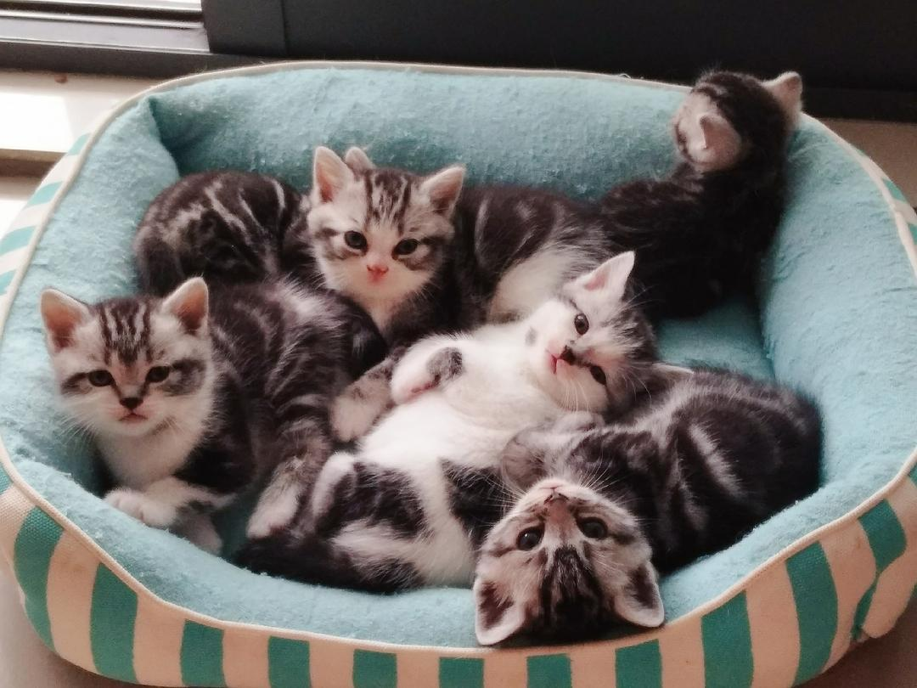
二、种群基因频率的变化
突变和重组都是随机的、不定向的，那么，种群基因频率的改变是否也是不定向的呢？
猫由于基因重组而产生的毛色变异
基因重组
多种多样的基因型
种群中出现多种多样可遗传的变异
基因突变
新的等位基因

Slide 46
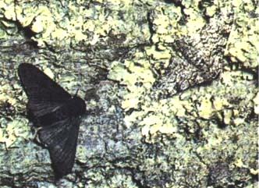
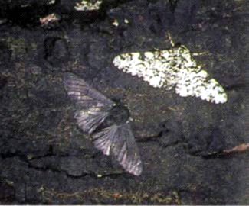
三、自然选择对种群基因频率变化的影响
19世纪，桦尺蠖种群中黑色基因（S）频率为5%，浅灰色基因（s）频率为95%
20世纪，桦尺蠖种群中黑色基因（S）频率为95%，浅灰色基因（s）频率为5%

Slide 47
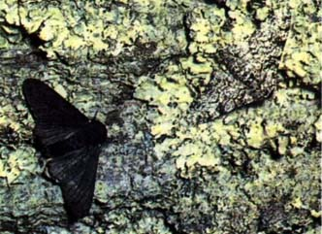
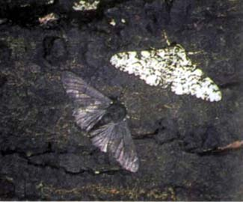
95%
5%
（ss）
（Ss或SS）
5%
95%

Slide 48
自然选择直接作用于种群中的个体，对不同表现型的个体进行选择，从而引起相关基因的基因频率发生改变。
在自然选择的作用下，具有有利变异的个体有更多的机会产生后代，种群中相应基因的频率会不断提高；相反，具有不利变异的个体留下后代的机会少，种群中相应基因的频率会下降。
因此在自然选择的作用下，种群的基因频率会发生定向改变，导致生物朝着一定的方向不断进化。
导致自然选择决定生物进化的方向
生物进化的实质是种群基因频率发生变化的过程。

Slide 49
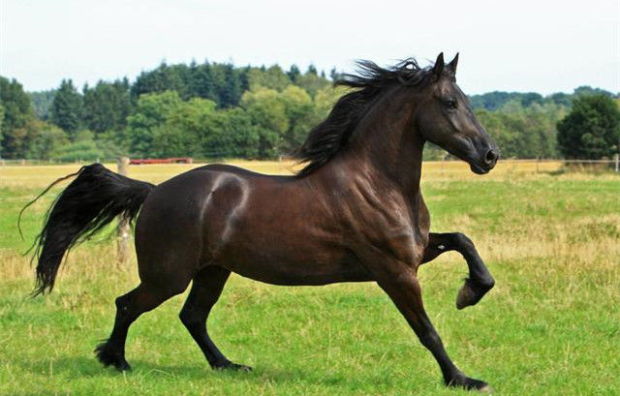
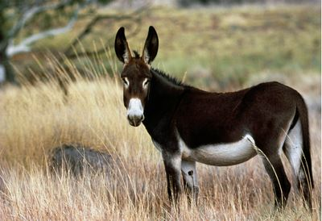
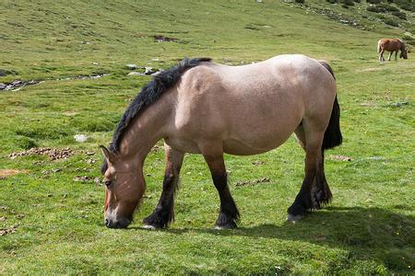
二、隔离在物种形成中的作用
1.物种的概念
能够在自然状态下相互交配并且产生可育后代的一群生物。
马
驴
骡子
骡是不育的。马和驴之间存在生殖隔离，属于两个物种。
生殖隔离:不同物种之间一般是不能相互交配的，即使交配成功，也不能产生可育的后代。

Slide 50
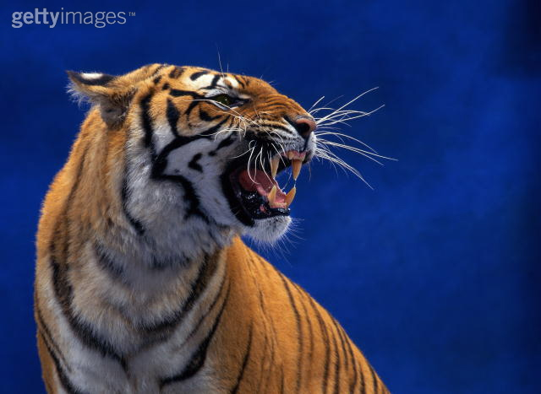
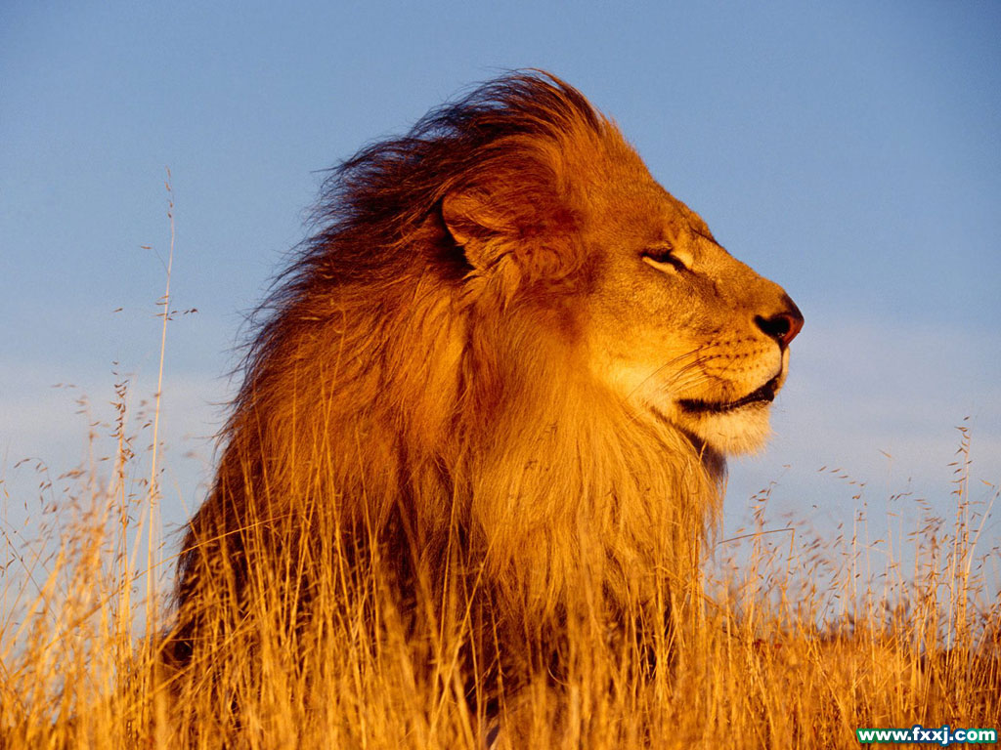
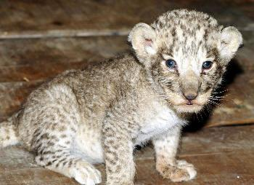
虎
狮
狮虎兽

Slide 51
二、隔离在物种形成中的作用
2.隔离的概念和类型
隔离：不同群体间的个体，在自然条件下基因不能自由交流的现象。
地理隔离
同种生物由于地理障碍而分成不同的种群，使得种群间不能发生基因交流的现象。
隔离
生殖隔离
生殖隔离有三种情况：不能杂交、杂交不活、活而不育。
那么，地理隔离和生殖隔离有没有什么联系呢？

Slide 52
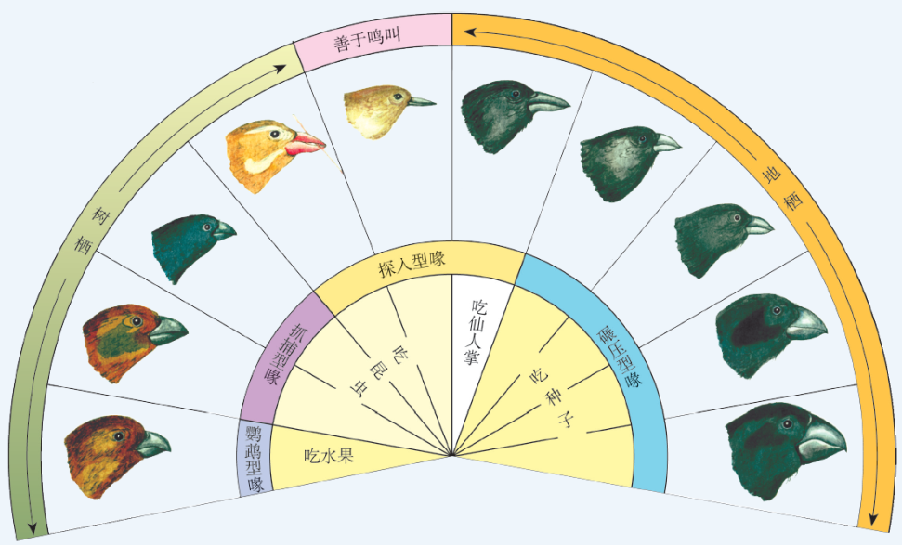
二、隔离在物种形成中的作用
在加拉帕戈斯群岛上生活着13种地雀。这些地雀的喙差别很大，不同种之间存在生殖隔离。而在辽阔的南美洲大陆上，却看不到这13种地雀的踪影。
不同岛屿的环境有较大差别，比如岛的低洼地带，布满棘刺状的灌丛；而在只有大岛上才有的高地，则生长着茂密的森林。
加拉帕戈斯群岛的地雀

Slide 53
二、隔离在物种形成中的作用
（1）设想南美洲大陆的一种地雀来到加拉帕戈斯群岛后，先在两个岛屿上形成两个初始种群。这两个种群的个体数量都不多。它们的基因频率一样吗？
由于这两个种群的个体数量都不够多，基因频率可能是不一样的。
加拉帕戈斯群岛的地雀

Slide 54
二、隔离在物种形成中的作用
（2）不同岛屿上的地雀种群，产生突变的情况一样吗？
不一样。因为突变是随机发生的。
加拉帕戈斯群岛的地雀

Slide 55
二、隔离在物种形成中的作用
（3）岛屿上的地雀种群来说，环境的作用有没有差别？这对种群基因频率的变化会产生什么影响？
不同岛屿的自然环境条件不一样，因此环境的作用会有差别，导致种群基因频率朝不同的方向改变。
加拉帕戈斯群岛的地雀

Slide 56
二、隔离在物种形成中的作用
（4）如果这片海域只有一个小岛，还会形成这么多种地雀吗？
不会。因为个体间有基因的交流。
加拉帕戈斯群岛的地雀

Slide 57
加拉帕格斯群岛不同种地雀形成图解
原始地雀
分布于不同岛屿上（地理隔离）
各地雀种群出现不同突变和基因重组
不同种群基因频率发生不同变化
不同种群间无基因交流
各岛屿环境不同，自然选择导致不同种群的基因频率改变有所差异
长此以往，不同种群基因库形成明显差异
最终产生生殖隔离，物种形成

Slide 58
物种的形成方式
物种形成的方式有多种，经过长期地理隔离而达到生殖隔离是比较常见的方式。
变
异
1
地 理
自然
变异
类型1
新种1
选择1
原种
生殖
隔离
基因频率定向改变
隔 离
变
异
2
自然
变异
类型2
新种2
选择2

Slide 59
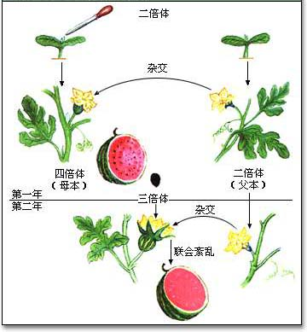
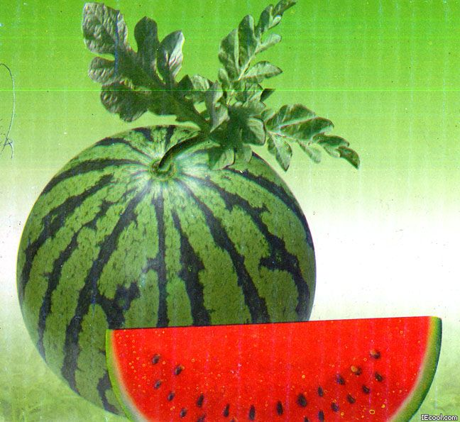
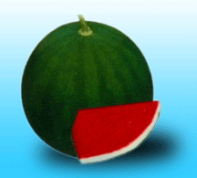
物种的形成方式
物种的形成都需要地理隔离吗？
如：二倍体西瓜和四倍体西瓜
因此隔离是物种形成的必要条件。

Slide 60
进化和物种形成的判断方法
(1)进化取决于种群基因频率是否发生改变。只要种群的基因频率发生改变，生物就一定发生了进化。
(2)物种形成取决于是否形成生殖隔离。
①进化是量变，进化不一定形成新物种。
②物种形成是质变，新物种形成一定发生了进化。
(3)新物种形成不一定经过地理隔离，但不管哪种方式都需要达到生殖隔离才能完成新物种的形成。

Slide 61
协同进化与生物多样性的形成

Slide 62
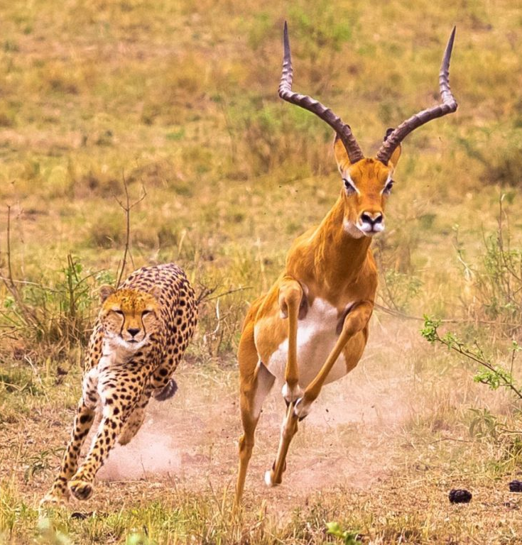
一、协同进化
小样！没有我，你也跑不了这么快！
1、不同物种间的协同进化
①生物与生物
小样！没有我，你跑不了这么快！
“收割理论”
美国生态学家斯坦利提出：捕食者往往捕食个体数量多的物种，这样就会避免出现一种或几种生物在生态系统中占绝对优势的局面，为其他物种的形成腾出空间,捕食者的存在有利于增加物种的多样性。
猎豹追捕羚羊
“精明的捕食者”策略：捕食者一般不能将所有的猎物吃掉，否则自己也无法生存。

Slide 63
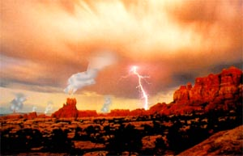
一、协同进化
1、不同物种间的协同进化
①生物与生物
②生物与环境
地球上的原始大气中是没有氧气的，因此，最早出现的生物都是厌氧（进行无氧呼吸）的；最早的光合生物的出现，使得原始大气中有了氧气，这就为好氧生物的出现创造了前提条件。
协同进化:不同物种之间、生物与无机环境之间在相互影响中不断进化和发展。
通过漫长的协同进化过程，地球上不仅出现了千姿百态的物种，丰富多彩的基因库，而且形成了多种多样的生态系统。

Slide 64
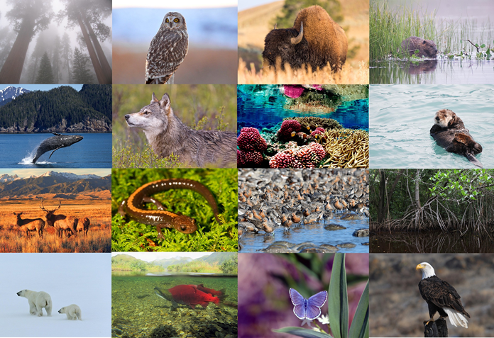
二、生物多样性的形成
1.生物多样性的内容：
遗传多样性（基因多样性）
生物体内决定性状的遗传因子及其组合的多样性。
物种多样性
动物，植物和微生物等生物种类的丰富性。
生态系统多样性
生物圈内生物环境、生物群落和生态过程的多样性。

Slide 65
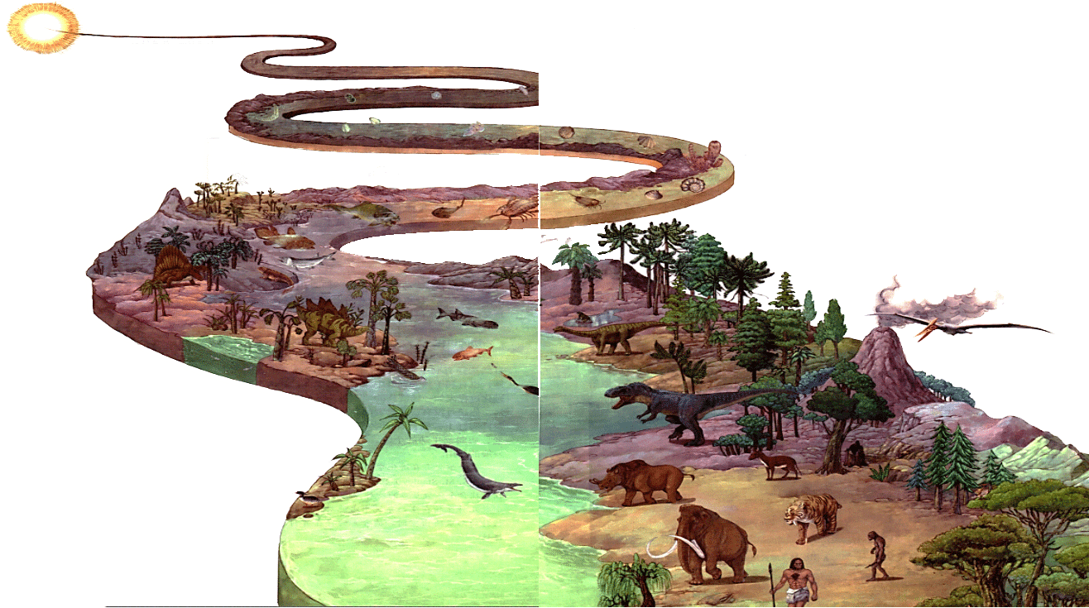
二、生物多样性的形成
2.生物多样性的形成历程
46亿年前 地球形成
30多亿年前 生命的起源
5.4亿年前 前寒武纪
寒武纪
古生代
2.45亿年前
中生代
6600万年前
新生代

Slide 66

构建现代生物进化理论的概念模型
生物进化的基本单位——种群
内因：
突变和基因重组（不定向性）
外因：
生物生存的各种环境条件（定向变化）
进化原因
相互作用：
定向变化的环境选择不定向的生物变异，环境条件推动着生存斗争，表现为自然选择，决定着生物进化的方向。
适应性：环境对变异的定向选择，使生物形成了对环境的适应性。
现象
多样性：同一物种的不同种群，由于生活在不同的环境中，产生的变异不同，选择条件也不同，种群基因频率改变的方向不同，形成了不同的生物新类型。
进化结果
实质
自然选择导致生物种群基因频率的定向改变

Slide 67
构建自然选择学说的概念模型
内因：
生物产生的变异（不定向变化）
外因：
生物生存的各种环境条件（定向变化）
进化原因
相互作用：
定向变化的环境选择不定向的生物变 异，环境条件推动着生存斗争，表现为自然选择，决定着生物进化的方向。
适应性：环境对变异的定向选择，使生物形成了对环境的适应性。
现象
多样性：同一物种的不同种群，由于生活在不同的环境中，产生的变异不同，选择条件也不同，生物进化的方向不同，形成了不同的生物新类型。
进化结果
实质
由于时代的局限，达尔文未能对进化的本质做出科学的解释。

Slide 68

三、生物进化理论在发展
生物进化的奥秘仍有争论和疑点
中性学说——自然选择对中性突变不起作用，中性突变经过积累也可以导致种群间的遗传差异，决定生物进化方向的是中性突变的逐渐积累
渐进式物种形成和短期内迅速形成新物种
自然选择学说为核心的综合进化理论影响最为广泛和深远

Slide 69
谢谢！

